Slide 1


El buen uso del diccionario
Part 2
Todo lo que hay que saber
Módulo 1- Dictionary Skills
Developed by Jordina Sala-Branchadell

Slide 2
Lista de abreviaturas frecuentes en los diccionarios
adj. | adjetivo
adv. | adverbio
Am. | América
ant. | anticuado
c. | como
coloq. | coloquial
compl. | complemento
conjug. | conjugación
dim. | diminutivo
El Salv. | El Salvador
f. | femenino
interj. | interjección
intr. | verbo intransitivo
irreg. | irregular
it. | italiano
lat. | latín
lat. cient. | latín científico
Ling. | Lingüística
loc. verb. | locución verbal
m. | nombre masculino
Mat. | Matemáticas
Méx. | México
Mús. | Música
p. us. | poco usado
part. | participio
p.ej. | por ejemplo
pers. | persona
pl. | plural
prep. | preposición
pret. | pretérito
prnl. | pronominal
pron. | pronombre
R. Dom. | República Dominicana
s. /sust. | sustantivo
sing. | singular
superl. | superlativo
tr. | verbo transitivo
u. | usado
U.t.c. | usado también como
v. | véase
Temas generales.
Categorías gramaticales
Léxico específico de un país.
Abreviaturas prácticas.
Fuente:
RAE. (2001-2010). Diccionario Panhispánico de Dudas. 22a Ed. [en líniea] Disponible en: http://buscon.rae.es/dpdI/ [Consultado el 22/09/2011]

Slide 3
Actividad 3: ¿Cuál es la categoría gramatical de las siguientes palabras ?
delgado
enviar
habla
sobre
ay
a veces
tristeza
nos
saludable
roto
felizmente
entre
No dudes en usar el diccionario para las palabras que no sabes.

Slide 4
Soluciones 3: ¿Cuál es la categoría gramatical de las siguientes palabras ?
Recuerda que los adjetivos se buscan siempre en masculino y singular.
Palabra | abreviatura | Categoría gramatical
delgado | adj. | adjetivo
enviar | tr. | verbo transitivo
habla | f. | nombre/sustantivo femenino. Significa: dialecto (hablar es el verbo)
sobre | m. prep. | Nombre/sustantivo masculino. Significa: envoltorio. Preposión
ay | interj. | interjección
a veces | loc. adv. | locución adverbial. Encuentra como acepción de la palabra vez.
tristeza | f. | normbre/sustantivo femenio
nos | prn. | pronombre personal
saludable | adj. | adjetivo
roto | part. adj. | participio del verbo romper adjetivo
felizmente | adv. | adverbio
entre | prep. | preposición
Recuerda que los verbos se buscan siempre en infinitivo (terminados en -r).

Slide 5

Actividad 4: La variedad geográfica del léxico.
En algunos países hispanohablantes este objeto se llama “computadora”, en otros, se llama “ordenador”.
¿Dónde es más frecuente cada forma?
Busca la respuesta en www.diccionarios.com.

Slide 6

Solución 4: La variedad geográfica del léxico.
En América Latina, se llama “computadora”, y en España, “ordenador” es la forma más frecuente.

Slide 7
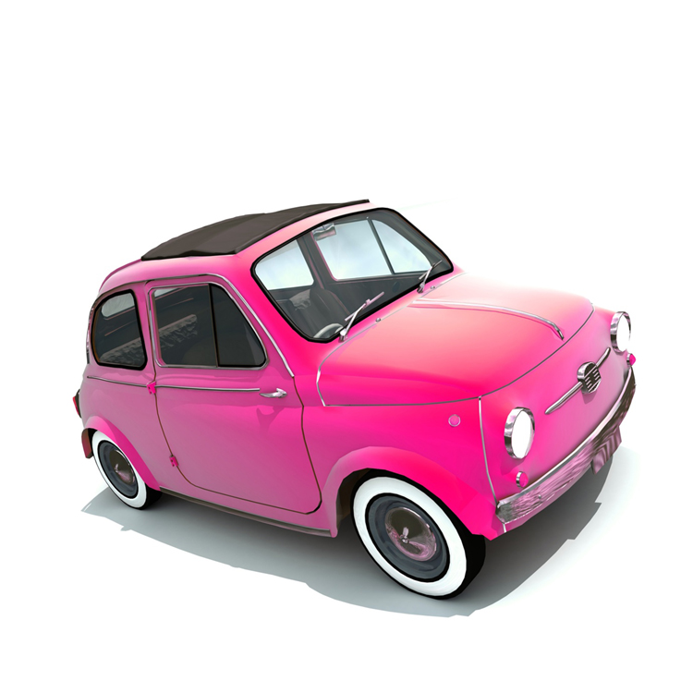
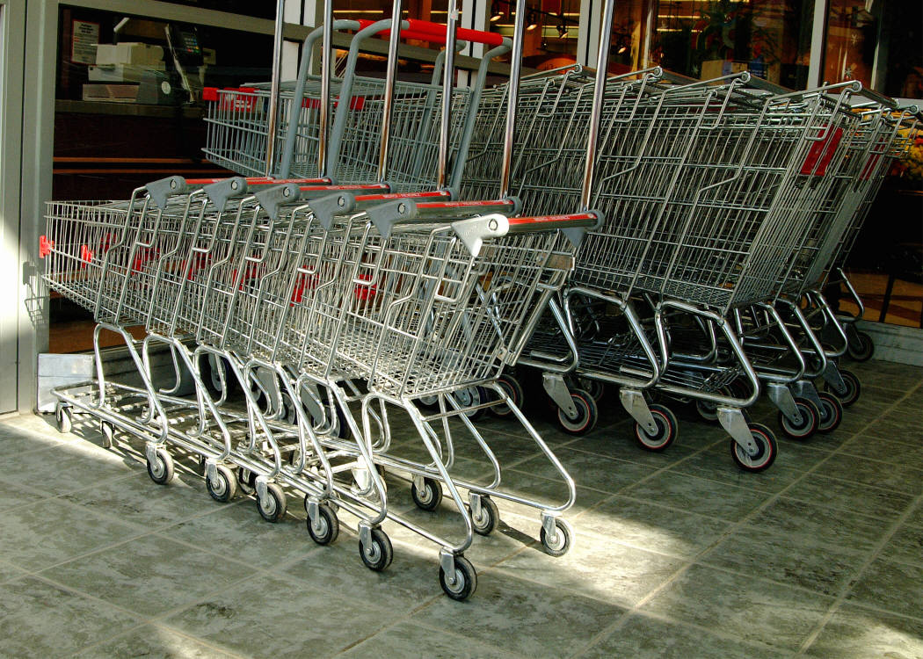
Actividad 5: La variedad geográfica del léxico.
¿Qué significa la palabra “carro” en México?
¿Y en España?
Busca la respuesta en www.diccionarios.com.

Slide 8


Solución 5: La variedad geográfica del léxico.
¿Qué significa la palabra “carro”?

Slide 9
  Actividad 6: Sinónimos y antónimos
  Con la ayuda de http://www.elmundo.es/diccionarios/ , encuentra sinónimos para la palabra « correcto ».
¿Cuántos has encontrado?
Correcto – acertado, cumplido, discreto, fino, cortés, educado, cabal, justo, delicado, adecuado, impecable, comedido, perfecto, exacto, preciso, presentable, disciplinado, apropiado
Seguro que ya sabías alguno. Intenta recordar alguno nuevo. ¿Se parecen al inglés?
Ahora, busca sus antónimos. ¿Qué observas?
Muchos antónimos se construyen con prefijos como
im-, in- o des-.

